Slide 1
DISPOSITIFS MEDICAUX
ET
INNOVATIONS
EN DIABETOLOGIE
DALSTEIN VALERIE – INFIRMIERE CLINIQUE DU DIABETE –
CENTRE HOSPITALIER DE LUXEMBOURG

Slide 2
TRAITEMENT DU DIABETE:
PRINCIPES GENERAUX
Diabète de type 1: insulinothérapie basale prandiale
    Insulinothérapie fonctionnelle
Diabète de type 2: quelle stratégie médicamenteuse?
    Une prise en charge globale et pas uniquement glycémique
    Personnalisée

Slide 3
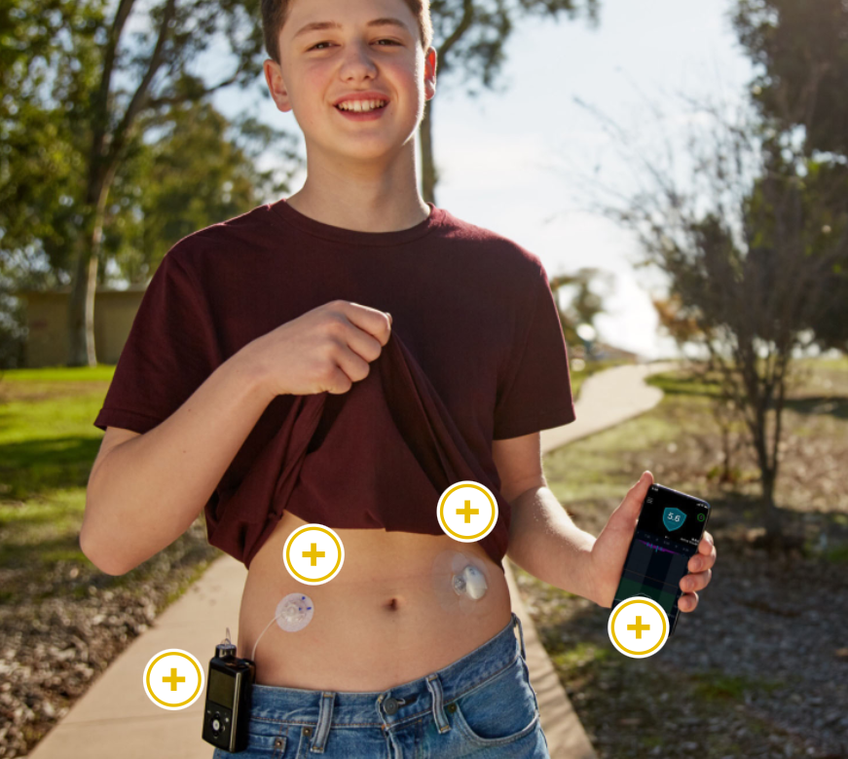
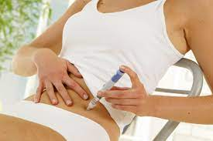
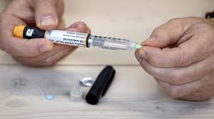
Diabète de Type1

Slide 4

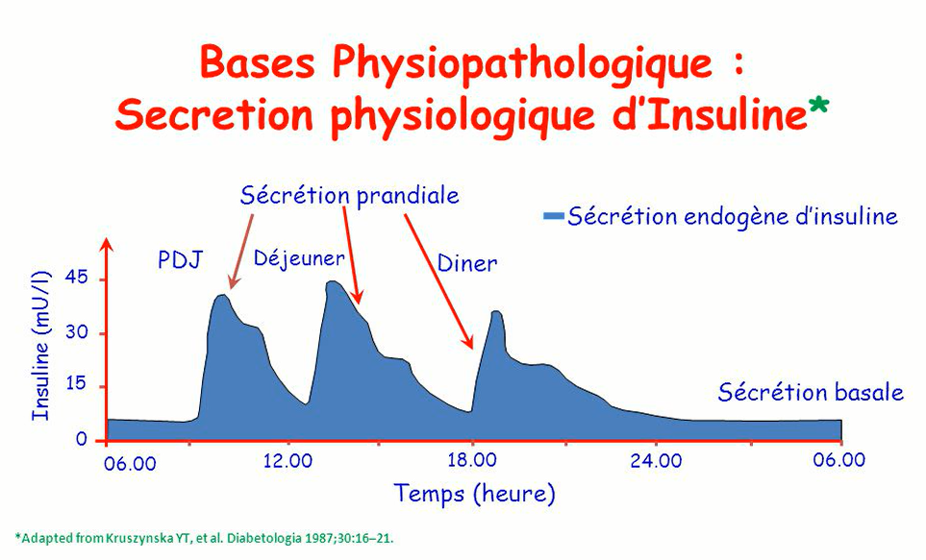

Slide 5
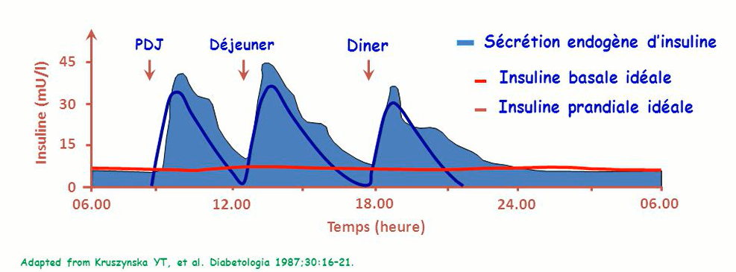

Slide 6
Les grands principes de l’insulinothérapie fonctionnelle
Insuline pour vivre = insuline basale ou débit basal de la pompe à insuline
Insuline pour corriger: une unité d’insuline fait descendre la glycémie de …
Définition de la sensibilité à l’insuline
  = diminution de la glycémie engendrée par 1U d’insuline
Définition du seuil de correction
  = glycémie à partir de laquelle le patient effectue une correction
Insuline pour manger en fonction des glucides:
Ratio insuline / glucides= dose d’insuline pour 10g de glucides ou:
quand je mange 10g de glucides j’ai besoin de X unités d’insuline
→ Nécessité de savoir compter les glucides

Slide 7
Les grands principes de l’insulinothérapie fonctionnelle
Correction des hypoglycémies:
Définition de l’effet d’un resucrage de X g de glucides sur la glycémie
Adaptation de ces doses aux différentes situations de la vie courante
Activité physique,
Maladies,
Repas gras / long
Alcool.

Slide 8

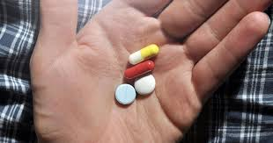
Diabète de Type 2

Slide 9
    Education et Empowerment:
        changement des habitudes alimentaires
        lutte contre la sédentarité,
        activité physique adaptée
        Prise en charge psychosociale
    Prise en charge globale du risque cardio vasculaire
        Mode de vie: tabac / nutrition / activité physique
        Pression artérielle: Objectif général: TAs <140 et TAd <90 - si risque CV élevé: TA ≤130/80
        Lipides
    3. Traitement de l’hyperglycémie.
        Pour éviter les complications avec des objectifs personnalisés

Slide 10
Plus d’options médicamenteuses:
  Mécanismes d’actions, effets différents,
  Profils de tolérance / sécurité différents
Personnalisation du traitement:
  Selon le phénotype du patient:
  Poids, ancienneté du diabète, degré d’insulinopénie, d’insulinorésistance
  Selon le profil de risque:
  Risque d’hypoglycémie; risque cardiovasculaire
  Selon son profil psychosocial:
  Aptitudes à gérer un traitement +/- complexe, motivation, support social
Participation du patient aux choix thérapeutiques

Slide 11
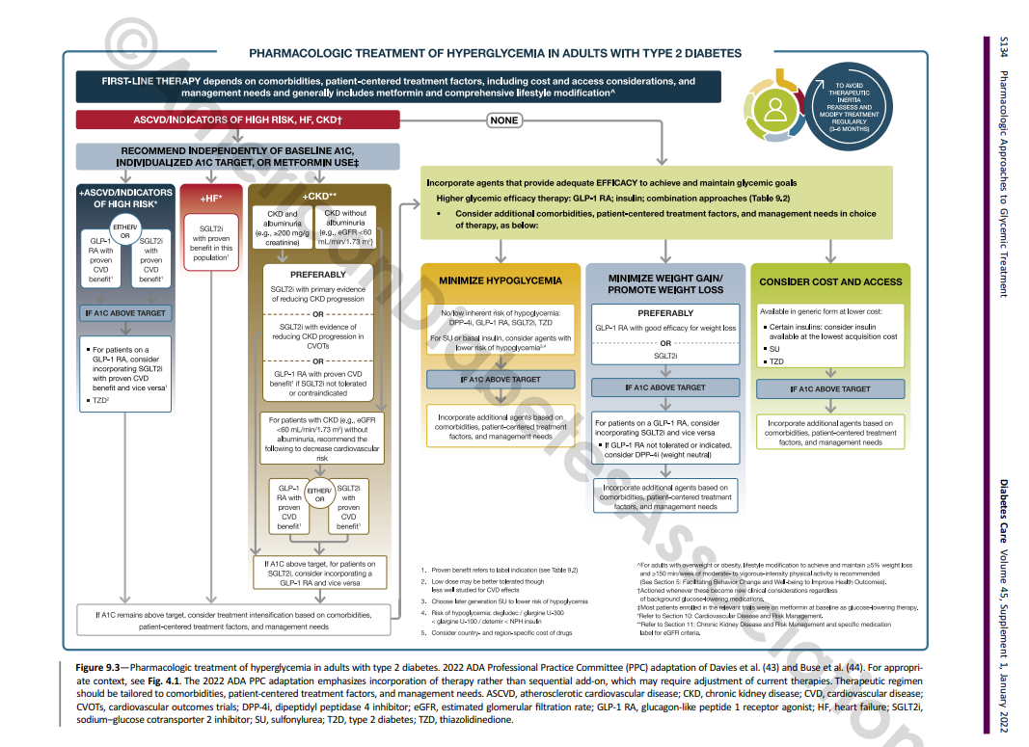

Slide 12
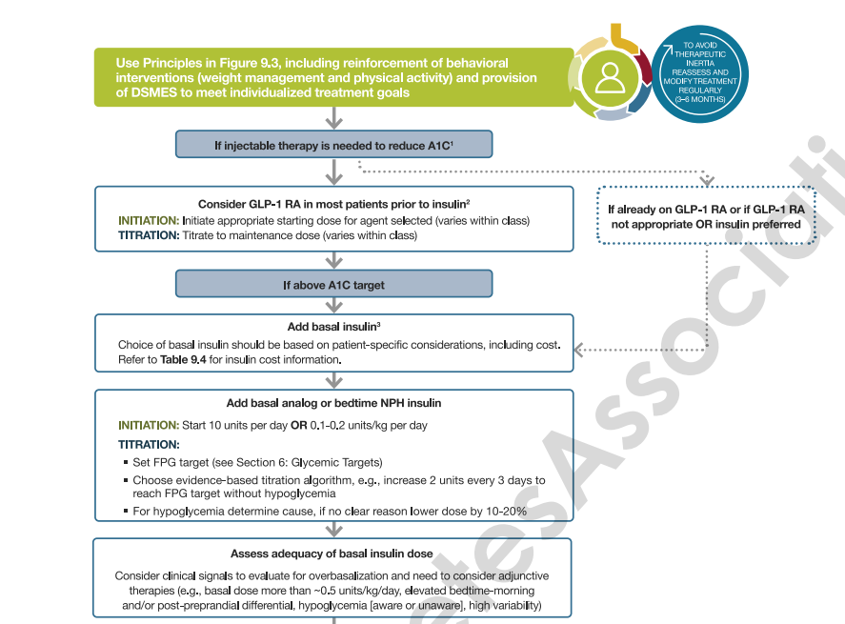

Slide 13
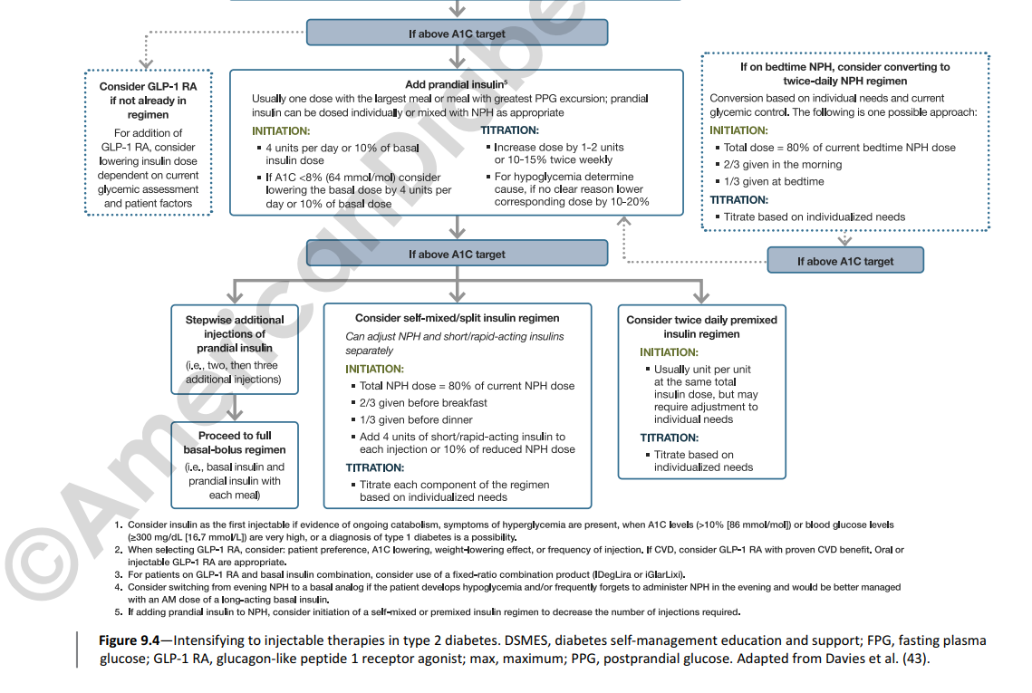

Slide 14
L’AUTOSURVEILLANCE GLCEMIQUE
Lecteurs de glycémie
Mesure du glucose en continu

Slide 15
LECTEURS DE GLYCEMIE
Les dispositifs évoluent:
Plus petits,
Sans calibration
Moins de sang,
Connectés
Souvent mis à disposition par les laboratoires pour être donnés aux patients
Peuvent être obtenus en officine sur prescription médicale, dispositif inscrit au fichier B1à raison d’un remboursement par 60 mois

Slide 16
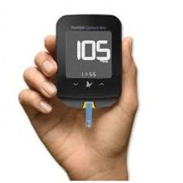
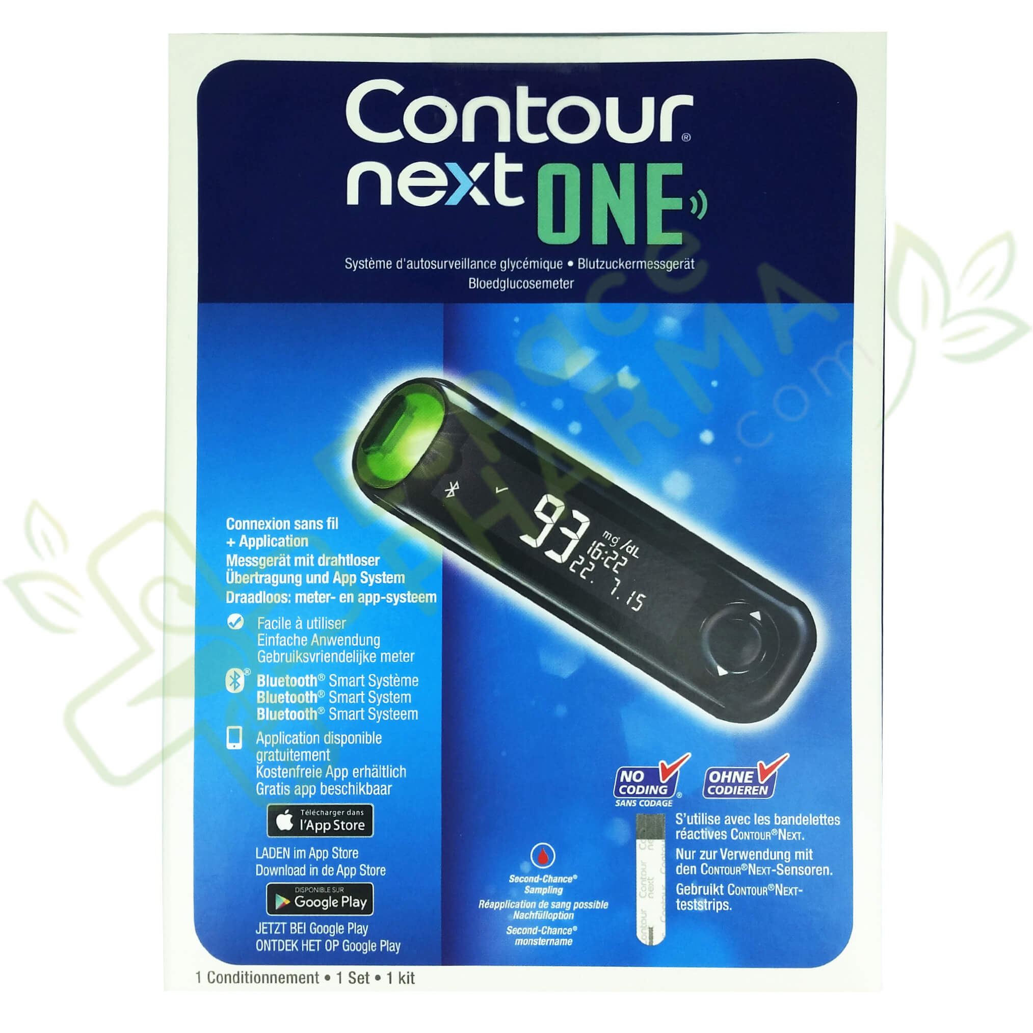
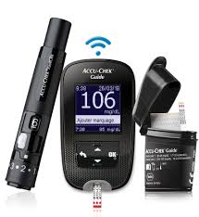
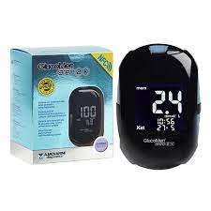
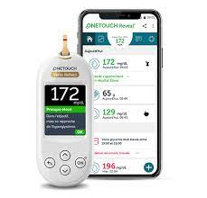

Slide 17
MESURE DU GLUCOSE EN CONTINU
La mesure continue du glucose est un système qui permet de mesurer environ toutes les 5 minutes la concentration de glucose dans le tissu interstitiel et non le taux de glucose dans le sang (glycémie).
Surveillance et auto-contrôle glycémique en continu
Assistance thérapeutique permanente.
D‘observer en temps réel le profil glycémique

Slide 18
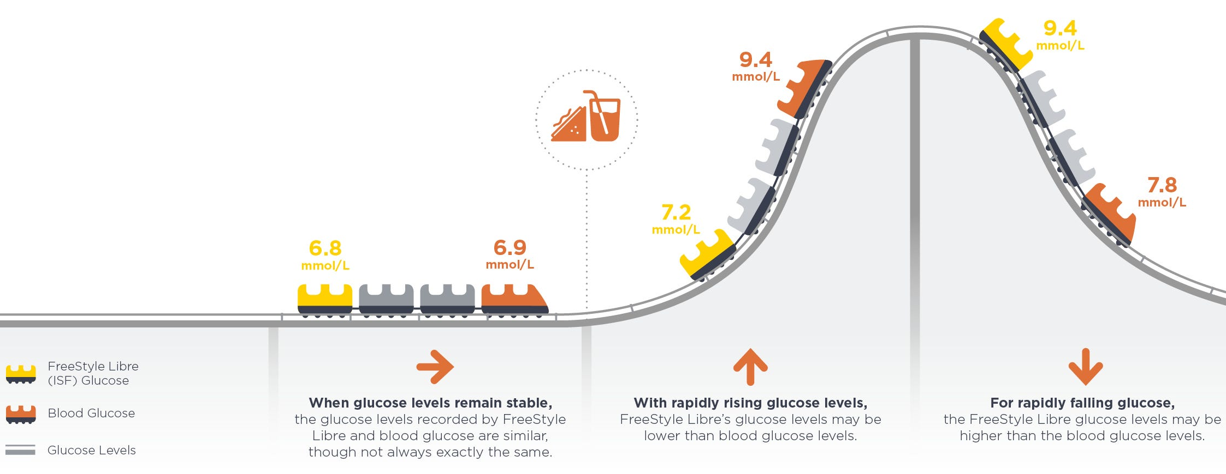
Dosage semi-continu du glucose dans le tissu interstitiel.
Ecart entre les valeurs interstitiel (GI) et capillaire liée au retard temporel de l’équilibration du GI par rapport à la glycémie et au délai de mesure par l’électrode sous-cutanée.
La durée du décalage est d’environ 10-15 minutes

Slide 19
Pour le patient:
Nouvelles compétences à acquérir:
    Apprentissage technique
    Mesure continue
Nouveaux indicateurs:
    Flèches de tendance
    Courbes des dernières heures
    Alarmes, parfois même alarmes prédictives
    Nouveaux comportements:
    Enregistrement des doses d’insuline injectées, des repas…
    Contrôle de la glycémie avant de prendre le volant, avant de faire du sport
    Resucrage avant hypo

Slide 20
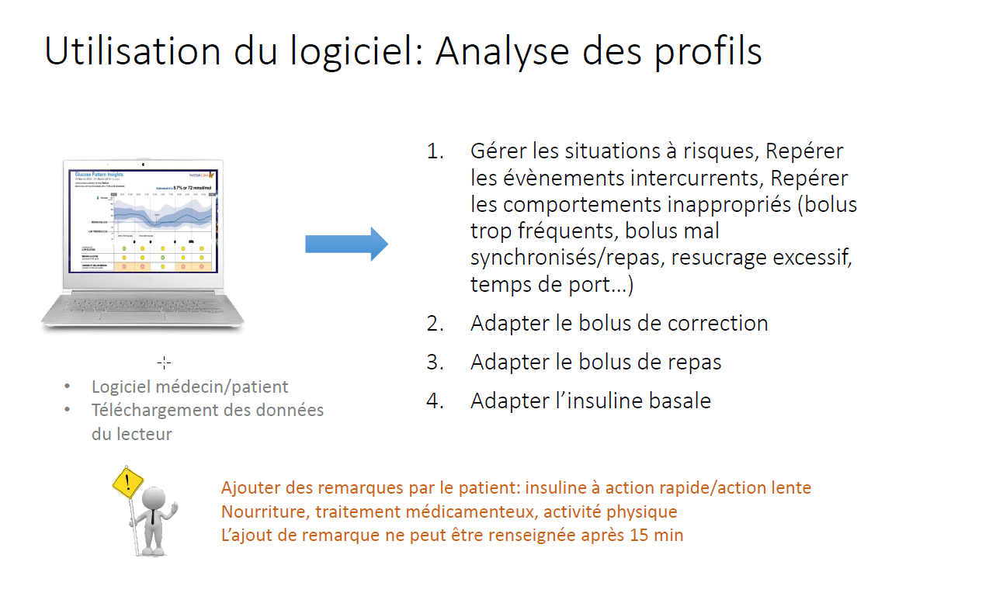
Pour les soignants:
Une consultation modifiée au travers d’un écran:
    Comptes personnels et professionnel connectés
    Téléconsultation

Slide 21
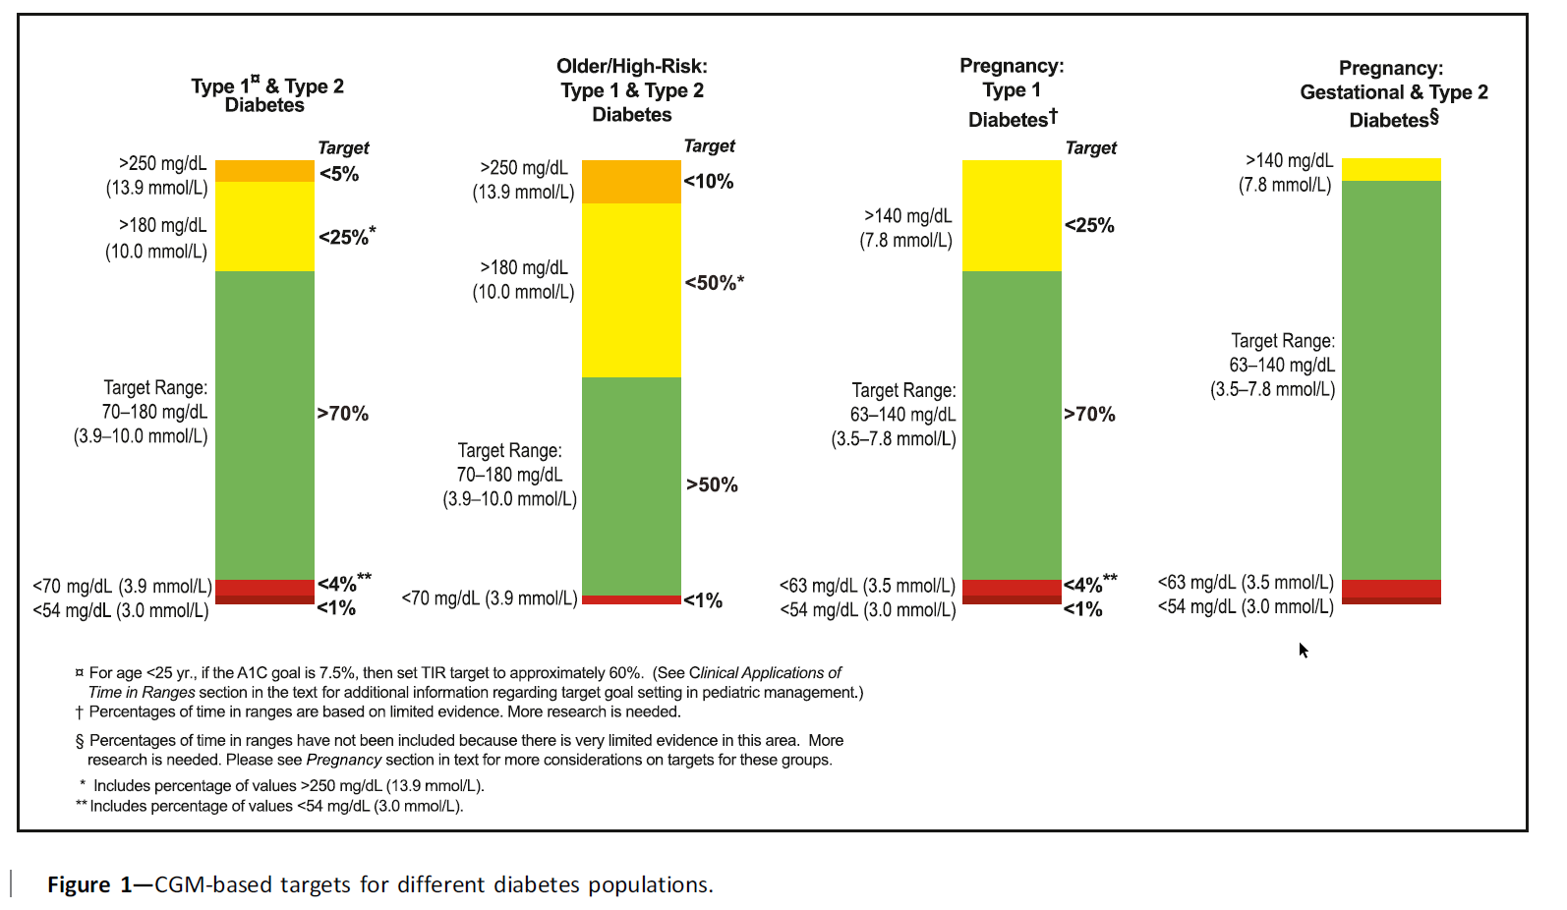
Pour les soignants:
de nouvelles notions:
HbA1c estimée=Glucose management indicator (GMI)
Time in target : temps passé dans la cible

Slide 22
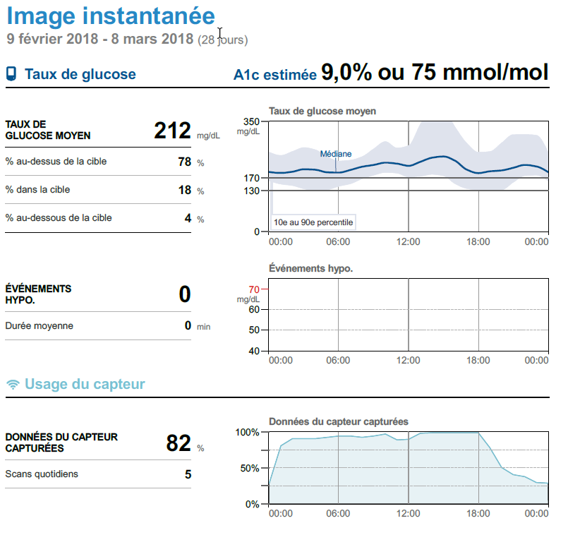
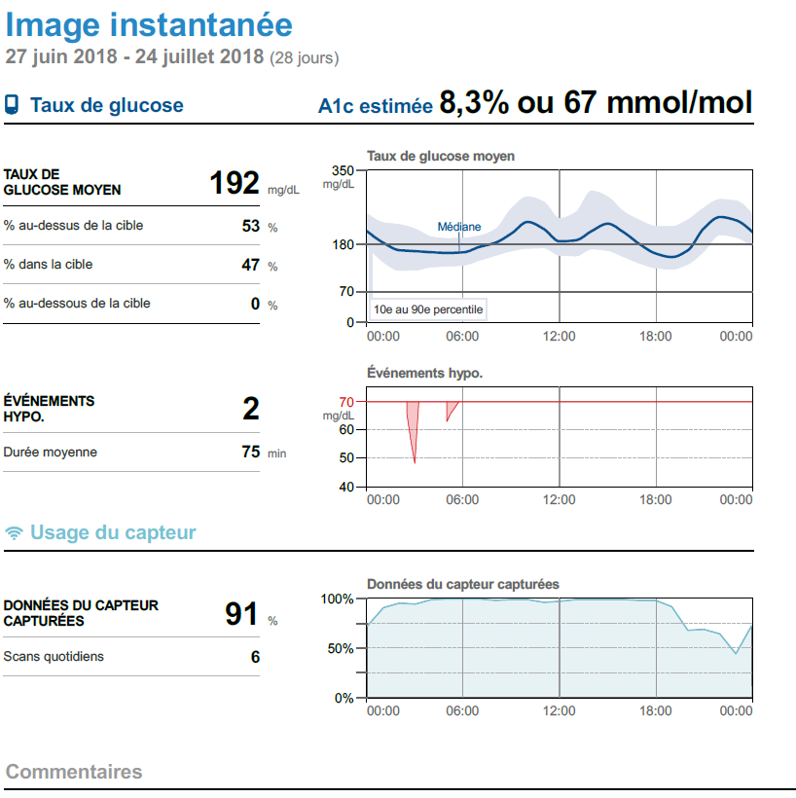
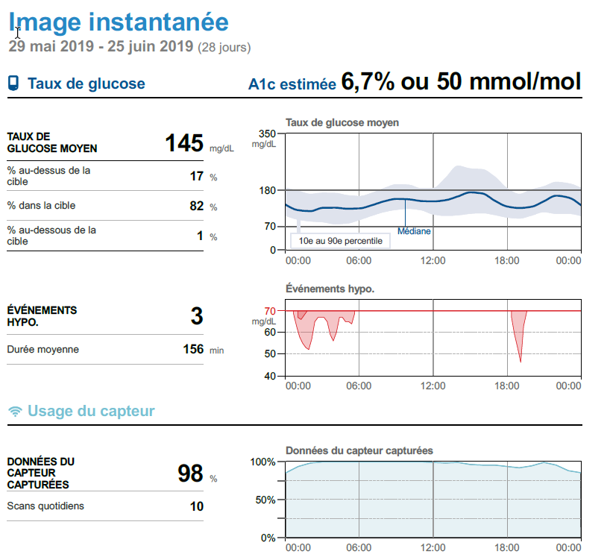
Pour les soignants:
Un outil d’éducation thérapeutique
Mr B né en 1961, IMC 40, Diabète de Type 2
Traitement Insulinothérapie + analogue GLP1+ Isglt2, metformine,

Slide 23
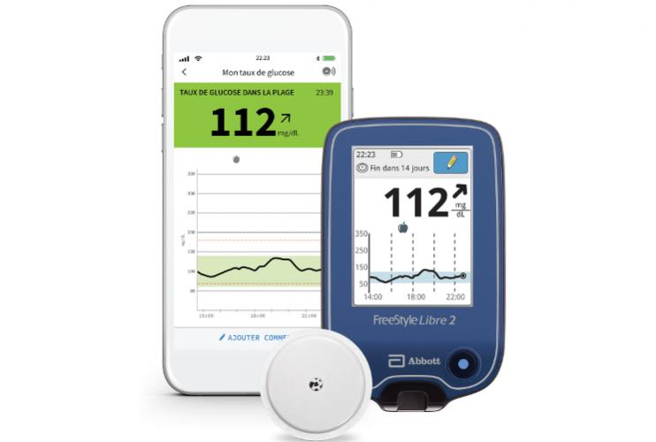
Dispositifs présents au GDL
FREESTYLE LIBRE 2
Changement du capteur/transmetteur tous les 14 jours
Dispositif remboursé au GDL depuis 2016 sous conditions
pour les patients diabétiques traités par plusieurs injections quotidiennes d’insuline
Première prescription par un spécialiste
Achat en ligne www.freestylelibre.lu à préférer
Tarifs: 60 euros environ par capteur

Slide 24
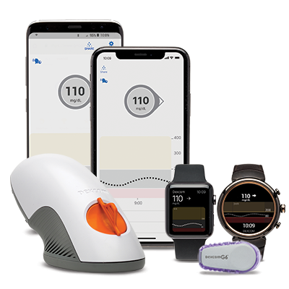
Dispositifs présents au GDL
DEXCOM G6
Capteur à changer tous les 10 jours,
Transmetteur tous les 3 mois
Disponibles en pharmacie
Accord préalable de la CNS
Tarifs:
  Récepteur 583 euros
  Transmetteur 228 euros / 3 mois
  Capteur 295 euros /mois (3 pièces)

Slide 25
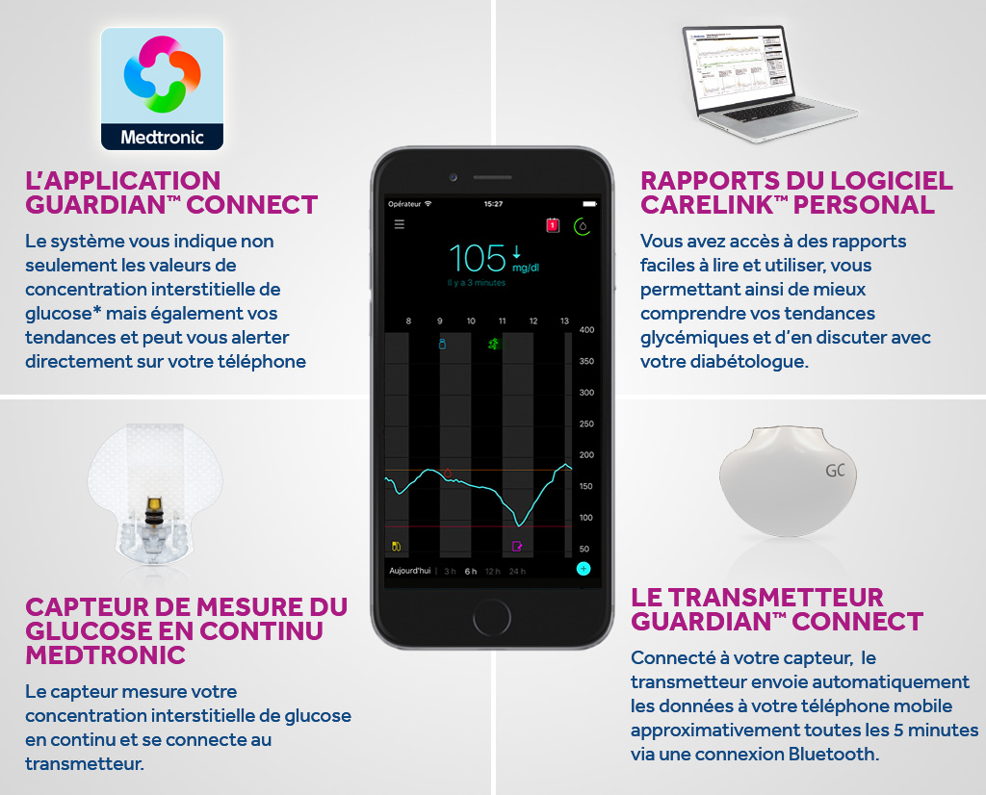
Dispositifs présents au GDL
MEDTRONIC GUARDIAN
Capteur à changer tous les 7 jours,
Transmetteur d’une durée de vie d’un an environ, à recharger tous les 7 jours
Disponible en pharmacie et chez Actessa,
Accord préalable de la CNS
Tarifs:
  Transmetteur 669 euros /an
  Capteurs 334 euros les 5

Slide 26
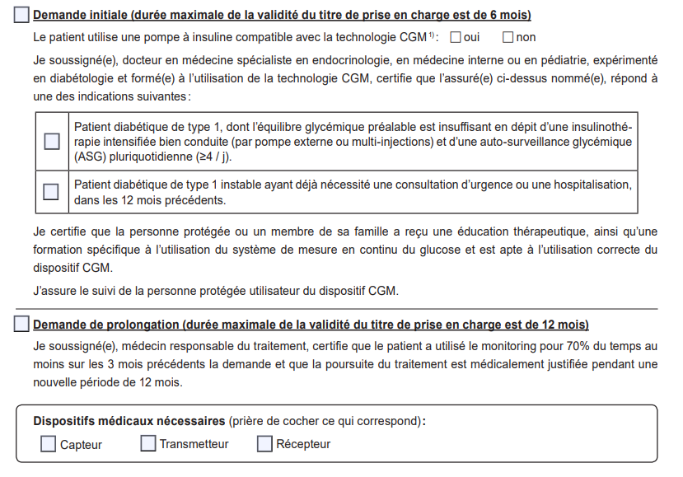

Slide 27
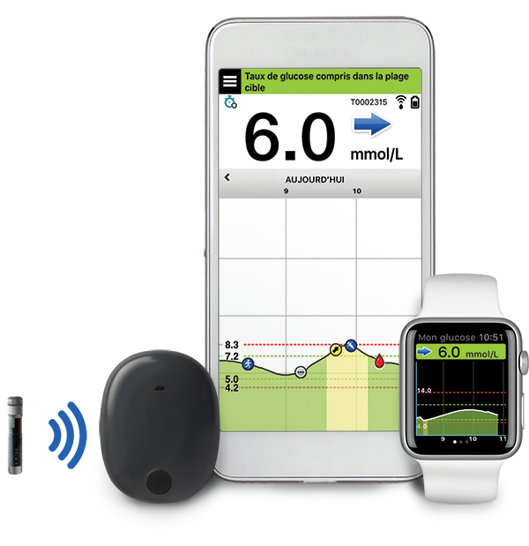

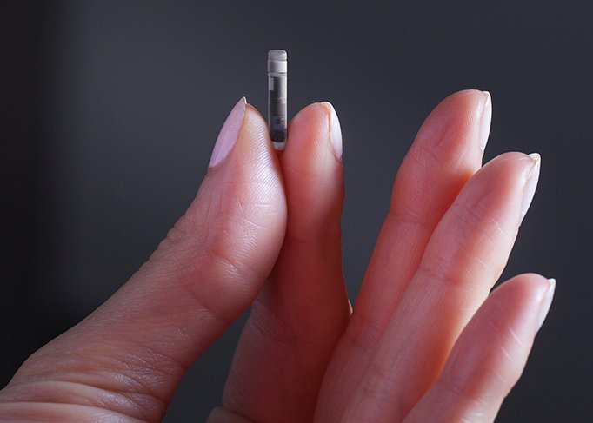
Autres technologies non disponibles au GDL
Capteur implantable par un professionnel de santé et qui dure jusqu’à 180 jours,
Transmetteur détachable et rechargeable et application smartphone.

Slide 28
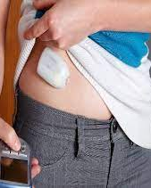
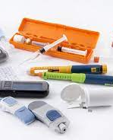
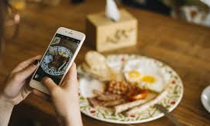
L’INSULINOTHERAPIE

Slide 29
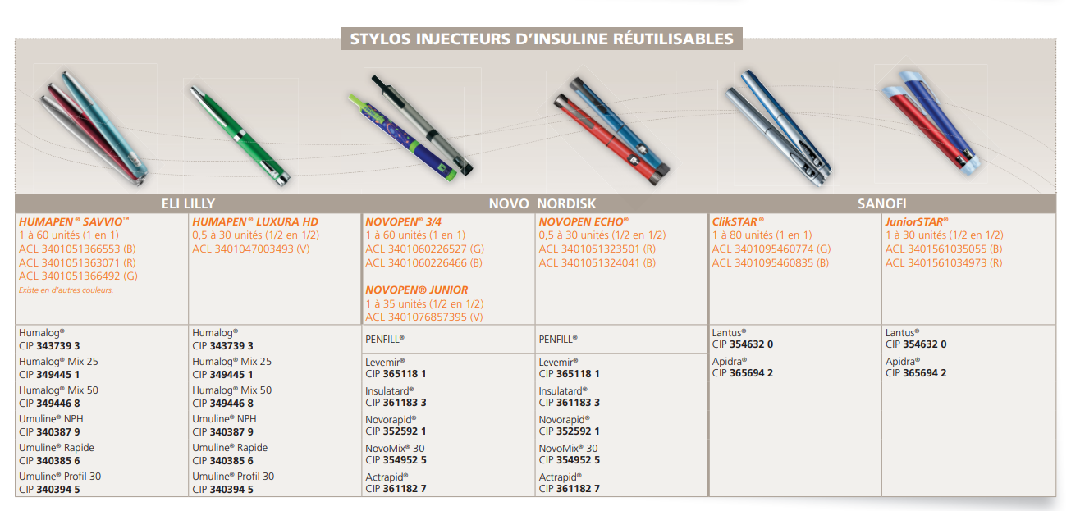
STYLOS A INSULINE RECHARGEABLES

Slide 30
Dernière innovation
NovoPen 6 et NovoPen Echo Plus sont les premiers stylos connectés réutilisables à arriver sur le marché.
Ils bénéficient de la même prise en charge que les stylos à insuline classique ( 90 euros un peu / type d'insuline/24 mois)
Ils enregistrent automatiquement la dernière dose visible sur l’écran avec le temps écoulé et gardent en mémoire 3 mois d’injection (800 doses).
Les données sont transférées vers une application de suivi du diabète par technologie NFC (Near field communication) où les appareils sont placés à deux cm l’un de l’autre pendant 3 à 10 secondes.
Ils font ainsi offices de carnet. Mais rendent surtout possibles une analyse précise des doses injectées et leur rapprochement avec les données de glycémie provenant de dispositifs de mesure.

Slide 31
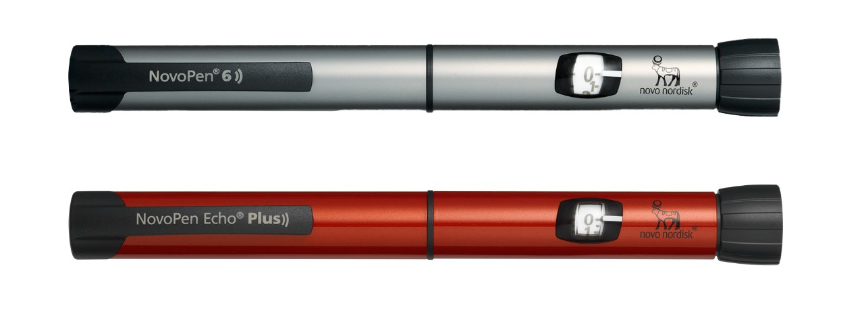
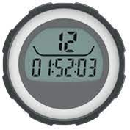
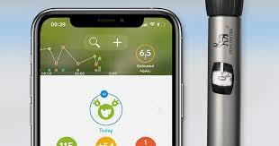
Mis à disposition par les laboratoires gratuitement
Disponibles en pharmacie

Slide 32
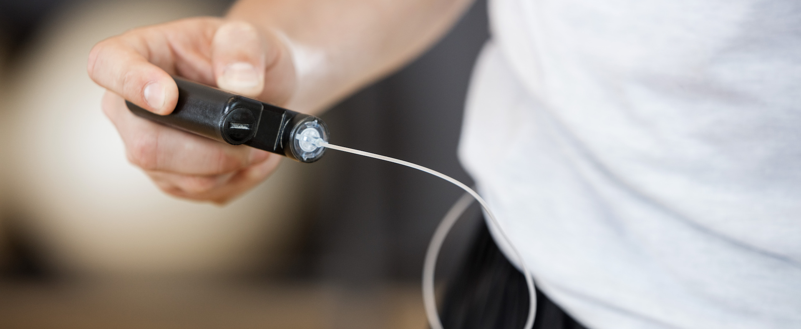
POMPES A INSULINE

Slide 33
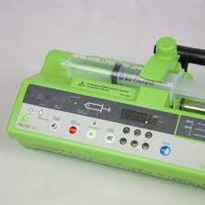
Une pompe à insuline est un pousse seringue à pile connecté au patient via un cathéter sous cutané.
Elle fonctionne sur le mode basal/bolus.
Elle permet une meilleure flexibilité, peut améliorer l’équilibre glycémique tout en diminuant la charge mentale.
Elle peut cependant être vécue comme un signe extérieur de la maladie.

Slide 34
Traitement par pompe principes généraux

Slide 35
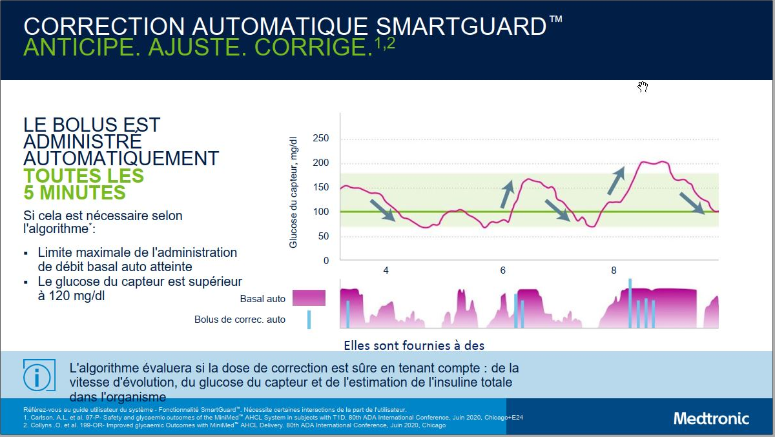
Boucle fermée

Slide 36
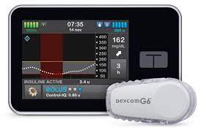
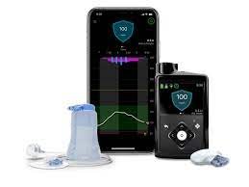
Pompes disponibles au GDL
Medtronic et T-slim tandem couplée avec CGM Dexcom qui fonctionnent en boucle semie fermée
Un algorithme pilote la pompe qui est connecté au CGM via Bluetooth,
Le patient gère le matériel (cathéter et capteur) et doit indiquer au dispositif la quantité de glucides qu’il va ingérer
L’algorithme travaille à garder sa glycémie entre 100 et 120mg/dl

Slide 37
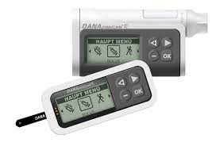
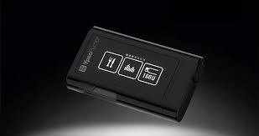
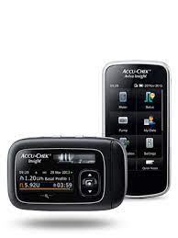
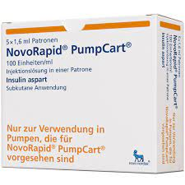
DANA
YPSOPUMP
Avec accord préalable de la CNS , soumis à la condition d’avoir suivi un parcours d’apprentissage.
Prise en charge tous les 4/6 ans en fonction des modèles
Garanties mais le patient ne peut pas changer de modèle pour la dernière technologie
ACCUCHEK INSIGHT

Slide 38
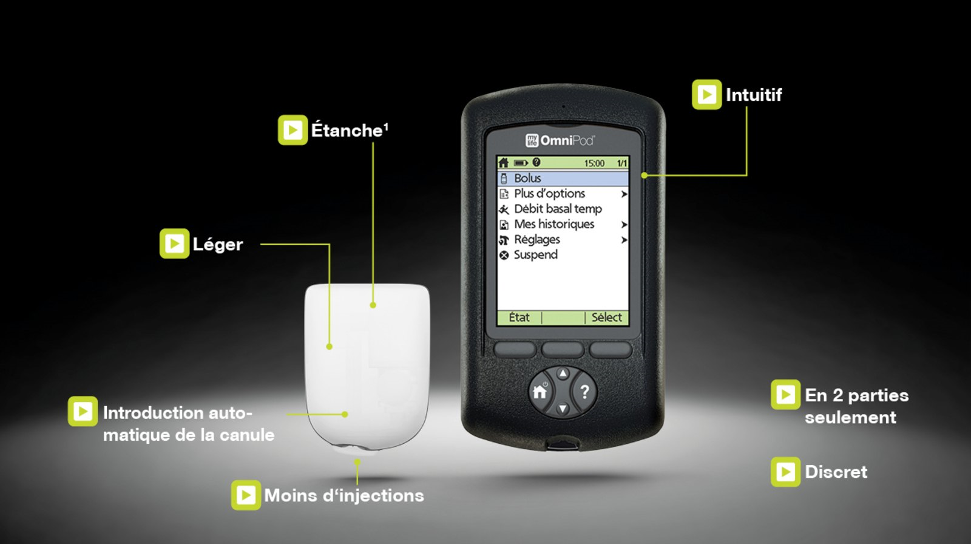
Pompe patch Omnipod (INSULET)

Slide 39
Pour finir…

Slide 40
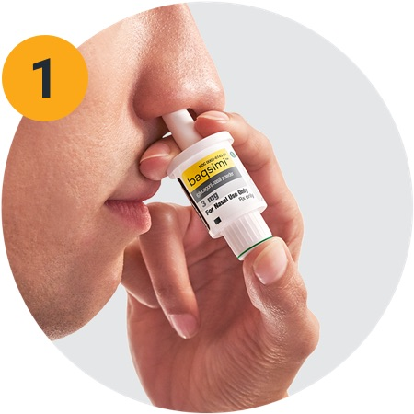
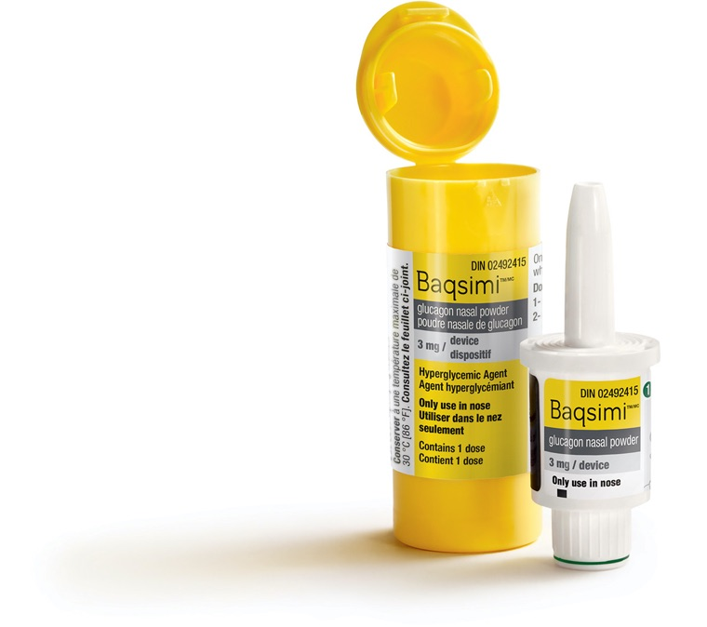
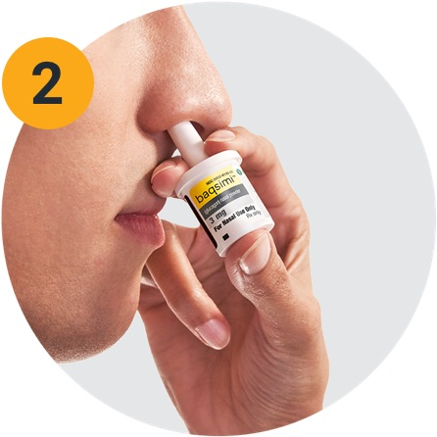
BAQSIMI
BAQSIMI est un traitement qui peut être administré lors d’une urgence liée à une baisse du taux de sucre dans le sang (hypoglycémie sévère).
Il s’agit d’une poudre de glucagon à vaporiser dans le nez lorsque la personne ne peut ni boire ni manger.
Il peut être administré même si la personne est inconsciente, car il n’a pas besoin d’être inhalé.
Contrairement au glucagon injectable, BAQSIMI est prêt à l’emploi; il n’est pas nécessaire de mesurer le médicament ni de le mélanger.

Slide 41
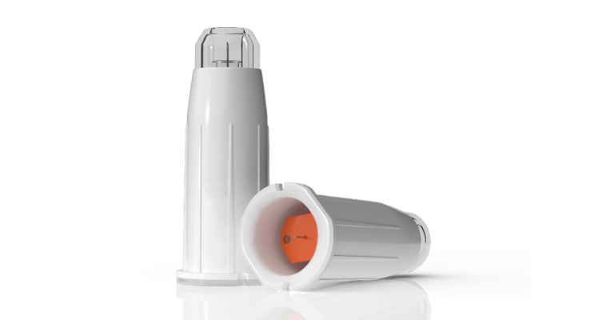

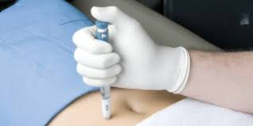
Aiguilles à stylo sécurisées BD AutoShield™ Duo
Double protection automatique avec indicateurs visuels de sécurité
prévention des AES
Disponible en deux longueurs : 5mm et 8mm
Compatible avec tous les stylos injecteurs dans le traitement du diabète ⁽¹⁾

